Slide 1
Інфекційні
хвороби

Slide 2
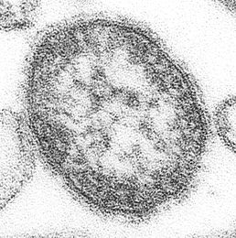
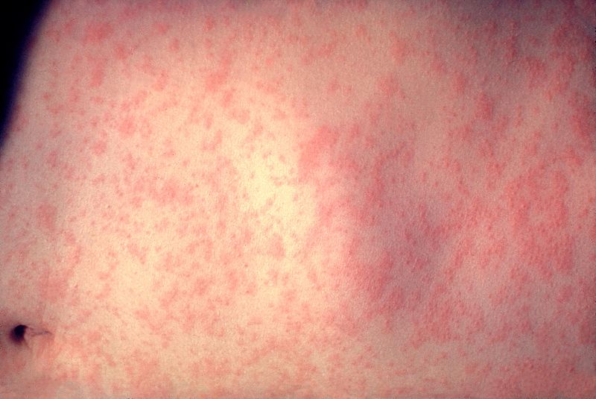
Кір
Кір — інфекційна хвороба, спричинена вірусом роду Morbillivirus, яка характеризується вираженою інтоксикацією, катаральними явищами з боку дихальних шляхів, кон'юнктивітом, появою своєрідних плям на слизовій оболонці щок (плями Копліка) і папулезно-плямистим висипом на шкірі.
Причина виникнення - вдихання з повітря найдрібніших крапель слизу, що містять віруси, які потрапили в повітря при чханні, кашлі або розмові хворої на кір людини.

Slide 3
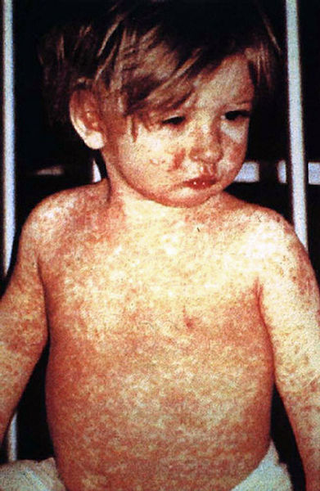
Симптоми
Інкубаційний період при кору становить від 7 до 21, рідше 28 днів. Початок захворювання гострий. У хворих з'являються симптоми інтоксикації, катаральні явища. Температура звичайно висока, турбує головний біль, слабкість, нежить, кашель, виникають симптоми кон'юнктивіту. До кінця першого — початку 2-го тижня хвороби на слизовій оболонці щоки виникають плями, ніби посипані манною крупою. Це цінна діагностична ознака, що дозволяє поставити діагноз до появи висипу. Він носить назву плями Бельського-Філатова-Копліка. Плями існують 2-3 дні, іноді довше і зазвичай зникають з появою висипу. Температура на короткий час знижується, потім звичайно підвищується знов, і у хворого з'являється висип. Перші елементи висипу з'являються за вухами і на обличчі, потім висип поширюється на тулуб і кінцівки. Елементами висипу є плями — папули(горбики), що підносяться над поверхнею шкіри. Зникнення висипу відбувається в зворотній послідовності, тобто він починає згасати спочатку на кінцівках, потім на тулубі і нарешті на обличчі. У хворих частий пульс, низький тиск. Іноді спостерігається ураження шлунково-кишкового тракту: зниження апетиту, нудота і блювання, почастішання випорожнень. В більшості випадків кір перебігає сприятливо, але при розвитку ускладнень, особливо енцефаліту іменінгоенцефаліту, можливі летальні наслідки.

Slide 4
Профілактика
Проводиться своєчасне виявлення і ізоляція хворих. Дезинфекція проводять осередковану і заключну. Основним засобом профілактики є протикорова вакцина MMR, що забезпечує захист від захворювання.

Slide 5
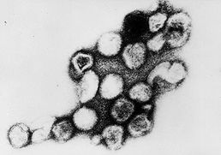
Краснуха
Краснуха — епідемічне вірусне захворювання, антропонозна вірусна інфекція з генералізованою лімфаденопатією (запаленням лімф.вузлів) та дрібноплямистою екзантемою (шкірним висипом).
Збудник — РНК-геномний вірус роду Rubivirus родини Togaviridae. Усі відомі штами відносять до одного серотипу. У зовнішньому середовищі вірус швидко інактивується під впливом ультрафіолетових променів, дезінфектантів і нагрівання. При кімнатній температурі вірус зберігається упродовж декількох годин, добре переносить замороження. Він проявляє тератогенну активність.
Джерелом інфекції є хворі краснухою. Найбільш заразні хворі у перші 5 днів від початку захворювання. Інфекція передається повітряно-крапельним шляхом. Частіше хворіють діти у віці 4-10 років.
Захворювання надзвичайно небезпечне для вагітних, тому що призводить до ураженню плоду та розвитку вроджених виродливостей.

Slide 6
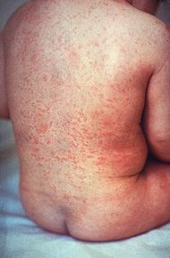
Симптоми
Інкубаційний період від 12 до 24 днів. З початку захворювання відмічаються підвищення температури тіла (37,5-38,5 °C), нежить, невеликий сухий кашель, кон'юнктивіт; самопочуття хворого задовільне. Висип на шкірі з'являється наприкінці 1-го або на 2-3-й день хвороби; він складається з дрібних розеольозних елементів на обличчі, які потім швидко, упродовж 15-20 годин, поширюються без будь-якої послідовності по всьому тілу. Через 2-3 дні висип зникає. Одночасно потиличні лімфатичні вузли набувають щільноеластичну консистенцію, вони не спаяні між собою та підшкірною клітковиною. Картина крові характеризується лейкопенією, з 3-4-го дня хвороби з'являється моноцитоз.
Для розпізнавання хвороби важливі епідеміологічні дані, відсутність послідовності висипань, характер висипних елементів, що не піднімаються над шкірою, збільшення шийних лімфатичних вузлів.

Slide 7
Профілактика
Необхідна ізоляція хворих до 5-го дня з моменту висипання.

